Slide 1



établi en collaboration avec
RAPPORT ANNUEL
SUR LE PRIX ET LA
QUALITE DU SERVICE
RPQS 2023
Service public
ASSAINISSEMENT COLLECTIF
DES EAUX USEES

Slide 2
Préambule réglementaire
→ Ce rapport permet de connaitre la nature et l’importance, la qualité et la performance du service rendu
Selon l’article L2224-5 du Code Général des Collectivités Territoriales CGCT, « le maire présente au conseil municipal ou le président de l'établissement public de coopération intercommunale EPCI présente à son assemblée délibérante un rapport annuel sur le prix et la qualité du service public [d'eau potable et/ou d’assainissement] destiné notamment à l'information des usagers ; ce rapport est présenté au plus tard dans les neuf mois qui suivent la clôture de l'exercice concerné. » → soit une présentation avant le 30 septembre n+1
Des textes plus récents précisent cette disposition : le décret n°2007-675 du 2 mai 2007, l’arrêté du 2 mai 2007 fixant 3 axes principaux pour ce rapport :
  La qualité du service à l'usager
  La gestion financière et patrimoniale
  Les performances environnementales du service
L'arrêté du 2 décembre 2013 modifie simplement l’indicateur « indice de connaissance et de gestion patrimoniale ».
A ce rapport doit être jointe également la note d’information de l’Agence de l’Eau (Loi n°2010-788 du 12 juillet 2010 portant engagement national pour l’environnement).
Il faut également rappeler l’obligation de mettre en place une Commission de Contrôle des Comptes si le service génère plus de 75 000 € de recettes (article R2222-3 du CGCT) ainsi qu'un examen par la Commission Consultative des Services Publics Locaux CCSPL pour les communes de plus de 10 000 habitants, des EPCI de plus de 50 000 habitants ou des Syndicats mixtes comprenant au moins une commune de plus de 10 000 habitants (art.L1413-1 du CGCT)

Slide 3
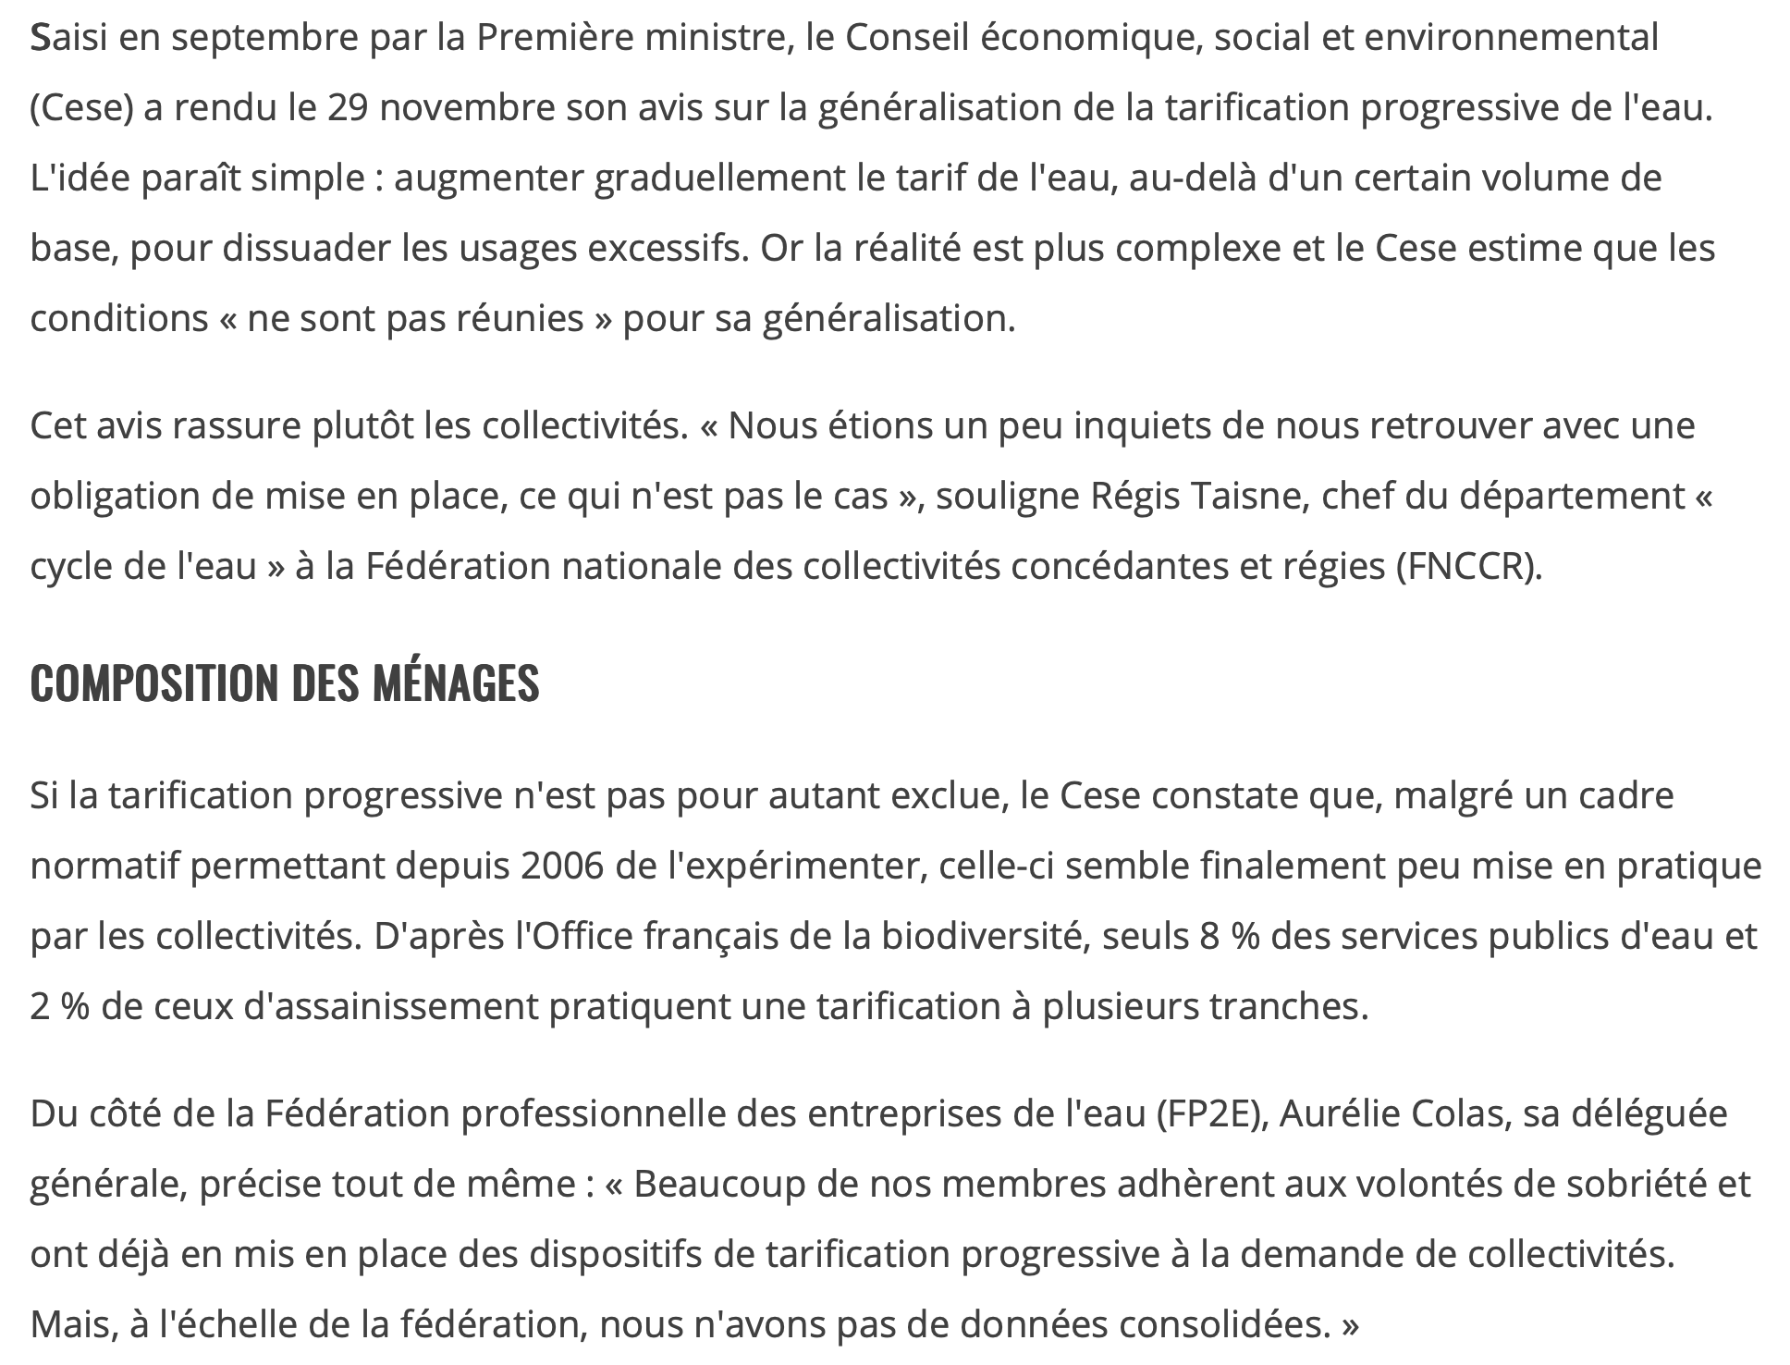
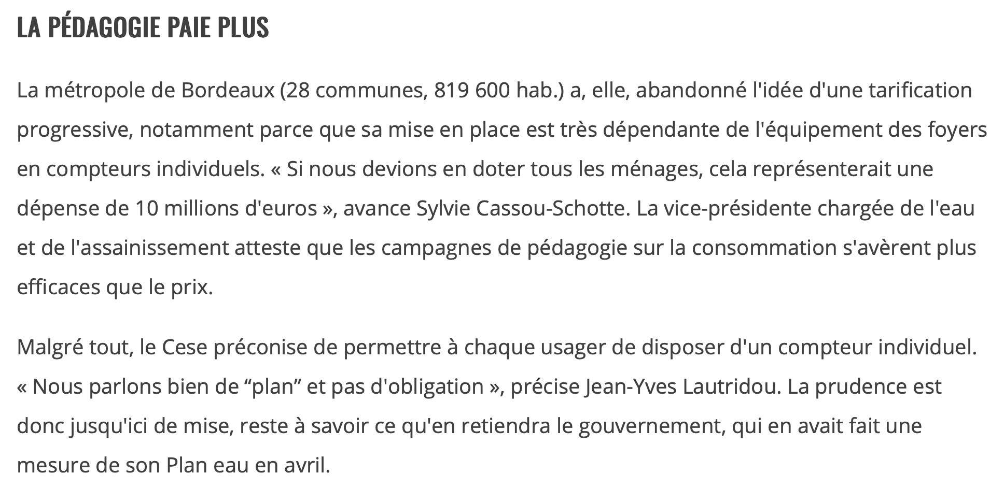
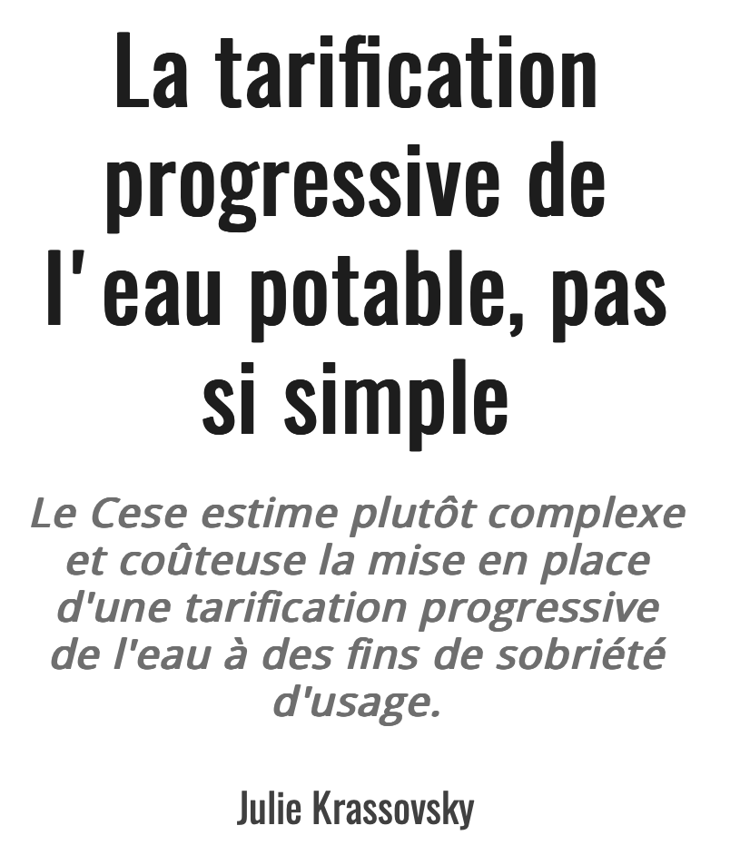
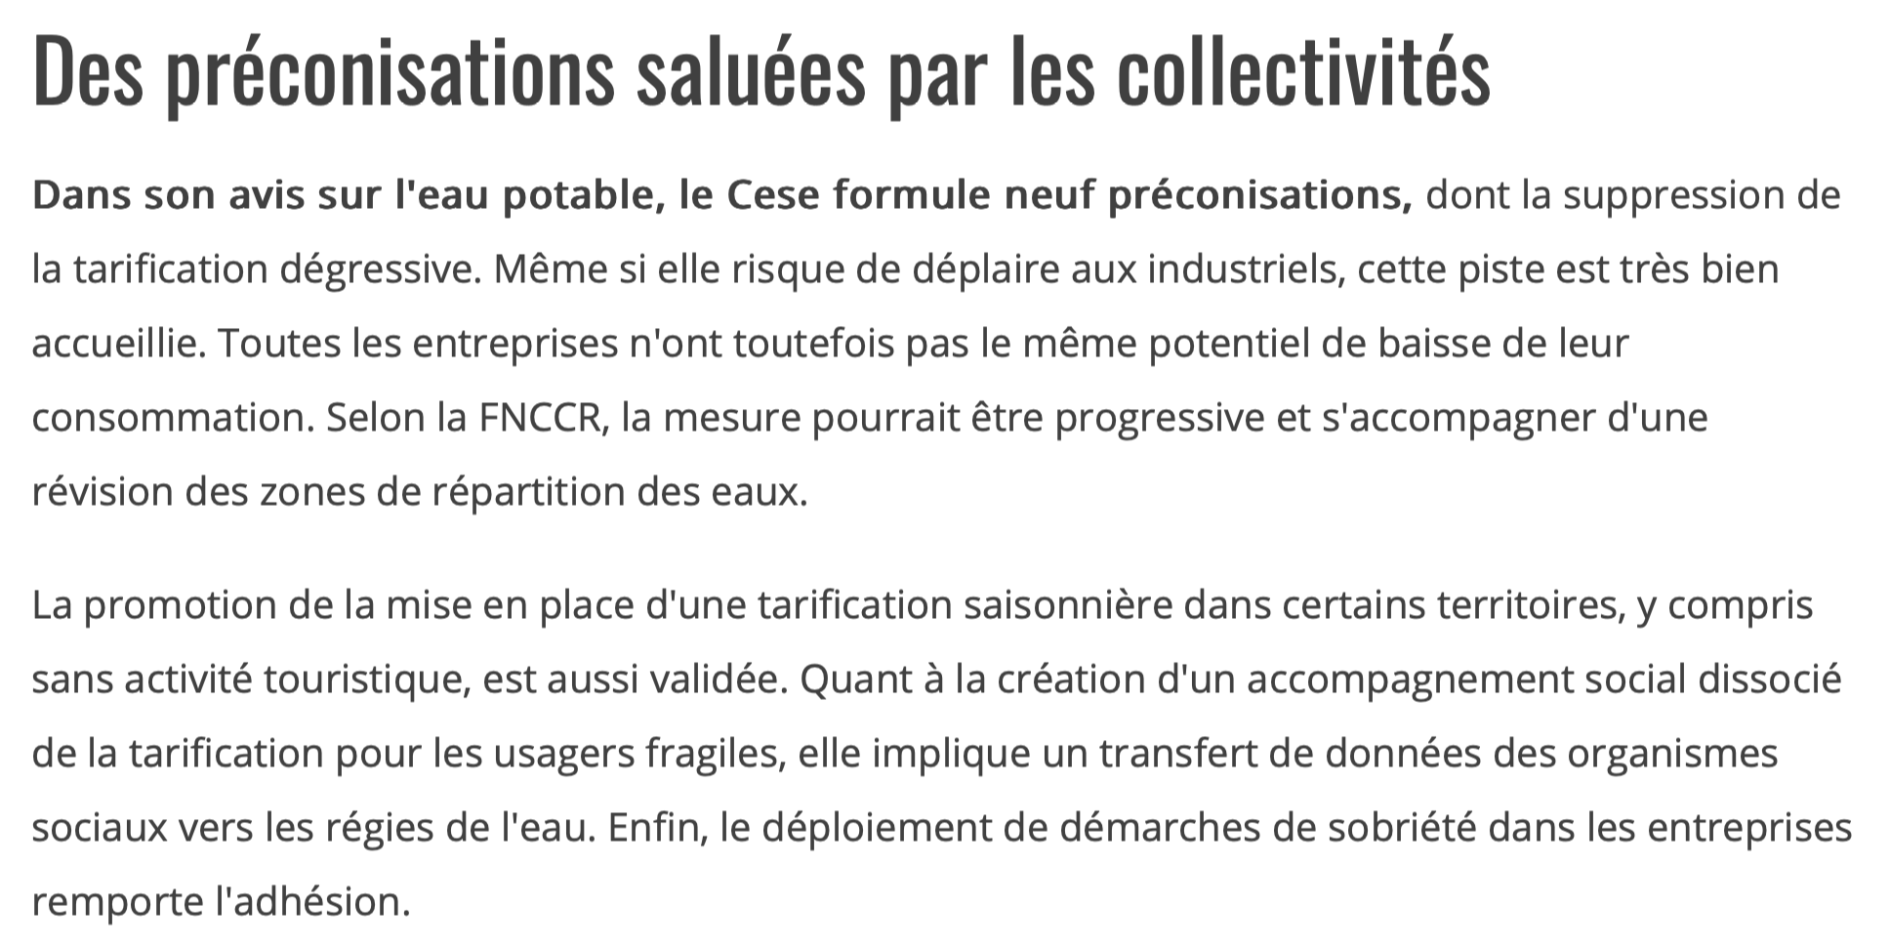
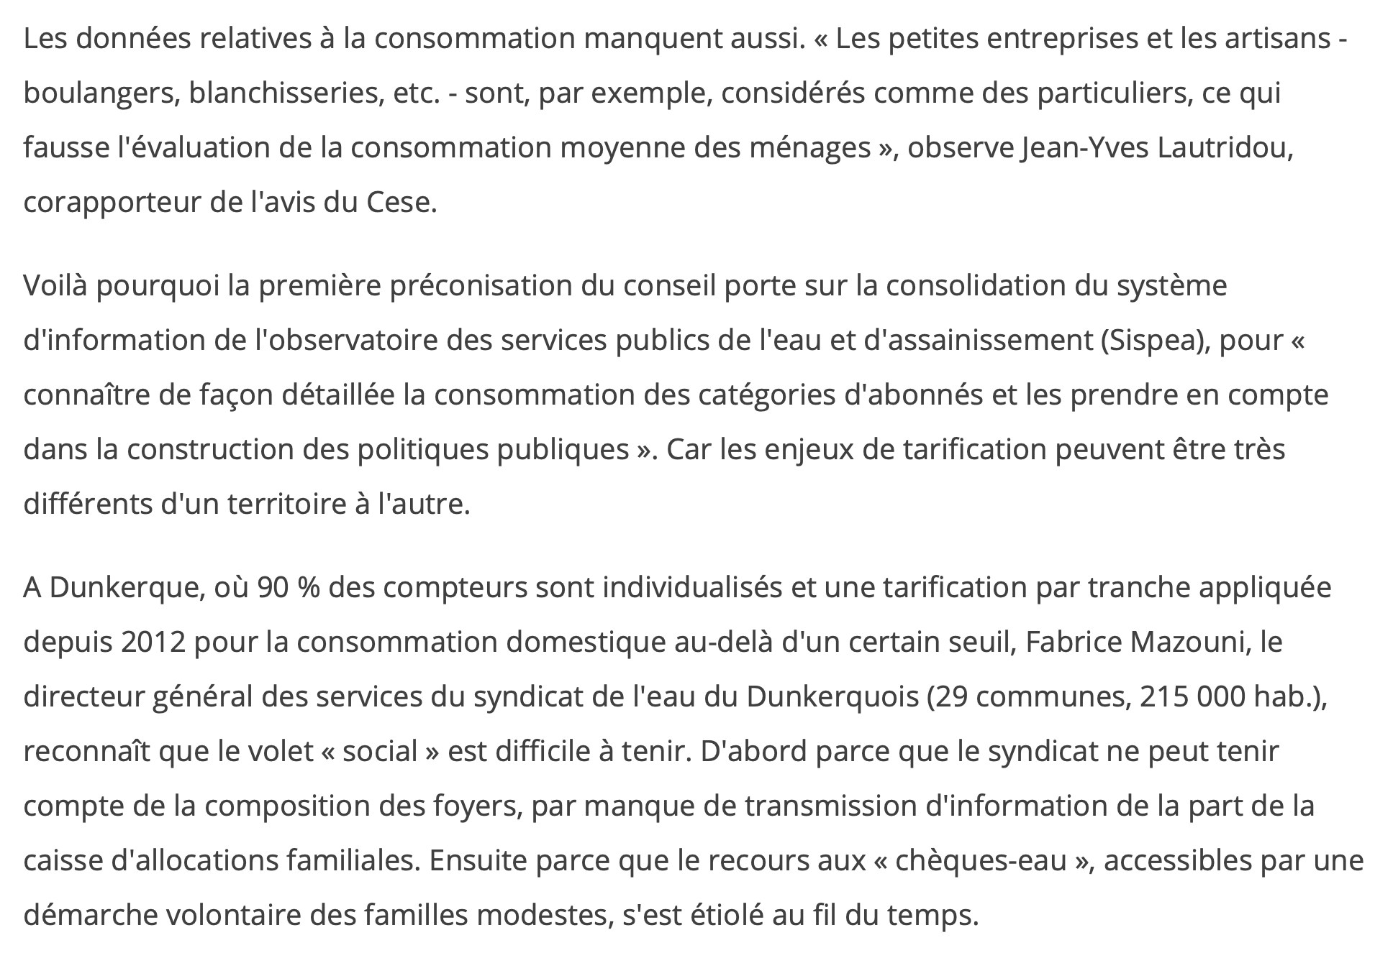
Article
La Gazette

Slide 4
Réglementation
Textes récents pouvant impacter le service
Le PLAN EAU : la sobriété au service du développement des territoires
Le Plan Eau national a été rendu public le 30 mars 2023, à l’issue d’un été 2022 et d’un hiver 2023 marqués par un très fort déficit hydrique. Il se structure autour de trois axes, à savoir, organiser la sobriété pour tous les acteurs, optimiser la disponibilité de la ressource, préserver la qualité de l’eau.
Ce plan fixe un objectif de réduction de 10 % des prélèvements sur la ressource en eau à l’horizon 2030, pour tous les usages, à l’exception des usages pour irrigation agricole qui pourront demeurer constants.
A l’automne 2023, ce plan a été décliné sur chacun des grands bassins hydrographiques à travers un Plan d'Adaptation au Changement Climatique (PACC) qui précise la trajectoire de réduction des prélèvements par grand usage (alimentation en eau, industrie, agriculture...) au regard des projections d’évolution de la ressource en eau.
La réforme des redevances Agence de l'eau
Cette réforme a été adoptée dans la loi de finances de l’année 2024. Il est prévu qu’elle soit effective à compter de l’année 2025 pour l’entrée en vigueur des douzièmes programmes des agences de l’eau (2025 - 2030). Le décret portant ces modifications a été publié le 10 juillet 2024, il précise les modalités et le calendrier d’application. Le deuxième semestre 2024 sera consacré au vote des nouveaux tarifs par les instances des agences de l’eau, à l’adaptation de la facture d’eau et à la pédagogie de la réforme.
Telle qu’adoptée dans la loi de finances 2024, cette réforme supprime certaines redevances existantes : pollution non-domestique et modernisation des réseaux de collecte (usage domestique et non-domestique). De même, cette réforme acte la fin de la prime pour performance épuratoire et le doublement possible de la redevance de prélèvement sur la ressource en eau pour cause de maîtrise insuffisante des pertes en eau sur le réseau d’eau (doublement dit ‘Grenelle’, encadré par un décret de janvier 2012).
Dans le même temps, ces différentes suppressions s’accompagnent de nouvelles redevances :
- Une redevance pour consommation d’eau potable dont devront s’acquitter les abonnés au service ;
- Deux redevances auxquelles seront assujetties directement les autorités organisatrices des services publics d’eau et d’assainissement.
Ces deux dernières redevances seront modulées au regard d’un certain nombre de critères de performance des services, à savoir :
- Pour les services d’eau : le niveau des pertes en eau et la gestion du patrimoine ;
- Pour les services d’assainissement : la conformité en équipement et en performance ainsi que l’effectivité de l’autosurveillance du système d’assainissement (réseau de collecte et stations d’épuration).

Slide 5
Sommaire
Focus sur l'année 2023
Caractéristiques techniques du service
Nombres d’abonnés et volumes assujettis
Linéaire de réseau et postes de relèvement
Ouvrages d’épuration et fonctionnement
Schéma récapitulatif du fonctionnement du service
Indicateurs de performance
Conformité de la collecte, des équipements et des rejets
Indice de connaissance et de gestion patrimoniale
Taux de desserte
Partie financière
Tarification, facture et prix du service
Recettes d'exploitation Collectivité et Délégataire
Financement des investissements et solidarité
Encours de la dette et amortissements
Montants des travaux engagés
Projets d'amélioration et programme pluriannuel de travaux
Actions de solidarité
Annexes du RPQS
Compte annuel de résultats
Actualisation des tarifs
Annexe CCSPL
Autres documents de suivi du contrat
Synthèse contractuelle
Clauses de révision du contrat
Suivi des engagements contractuels
Informations du délégataire sur la vie du contrat
En mars 2023, campagne de tests à la fumée sur le secteur sud de la commune, 10 anomalies détectées.
Le 25 mai 2023, le branchement de l'EPHAD rue Malnaye a été cassé lors de travaux télécom. Curage et réparation dans la journée
En septembre et octobre, dysfonctionnement de la sonde de surverse du bassin tampon. Suite à la remise en service, validation du SATESE et demande de modification de l’emplacement de la plaque pour faire le zéro.
Observation d'une casse réseau dans l'enceinte de l'école rue du Pré Barbais en décembre.

Slide 6
Vision d’ensemble du service
Population totale de la collectivité (INSEE 2021) | 3 717
Population municipale | 3 642
Population comptée à part | 75
Estimation du nombre d’habitants desservis | 2 627 (base : 2,3 hab. / logement)
Nombre d’abonnés (usagers) | 1 142
Nombre d’autorisations de déversement | 0
Nombre potentiel d’abonnés | 1 552
Volumes facturés aux abonnés | 86 927 m³
Volumes importés et/ou exportés | /
Linéaire de réseau | 18,99 km
Date approbation zonage et schéma directeur | Actualisation avril 2019
Date Commission de contrôle des comptes (si > 75 000€) | -
Réception des données RPQS (15 avril n+1) | juillet 2024
Collectivité | Commune de Les Lucs-sur-Boulogne
Mode de gestion | DSP
Délégataire | SAUR
Durée du contrat | 10 ans
 | Du 1er janvier 2021 au 31 décembre 2030
Avenants éventuels | -
Commentaires | Une étude est en cours pour le transfert de la compétence assainissement collectif à la Communauté de Communes Vie et Boulogne à compter du 1er janvier 2026.

Slide 7
Caractéristiques techniques du service
Linéaire de réseau
et PR
Ouvrages d’épuration
et
fonctionnement
Nombre d’abonnés
et
volumes assujettis

Slide 8
Nombre d'abonnés et volumes assujettis
Le graphique suivant montre la progression du nombre d'abonnés sur le service ainsi que de leur consommation annuelle.
Commentaires :
Avec une petite quinzaine de nouveaux abonnés en 2023, le service est dynamique.
La consommation moyenne reste relativement stable.
 | 2019 | 2020 | 2021 | 2022 | 2023
Nombre d'abonnés | 1 044 | 1 077 | 1 102 | 1 128 | 1 142
évolution n-1 | + 4,6% | + 3,2% | + 2,3% | + 2,4% | + 1,2%
Volumes assujettis | 79 235 | 90 355 | 86 533 | 87 972 | 86 927
consommation / abonné | 75,9 | 83,9 | 78,5 | 78,0 | 76,1

Slide 9
Linéaires de réseau de collecte des eaux usées
Ci-dessous, le graphique et le tableau présentent, sur plusieurs années, l'évolution du linéaire des canalisations du service avec le détail par typologie de réseau : refoulement, gravitaire et gravitaire unitaire le cas échéant.
Commentaires :
Le délégataire doit poursuivre la mise à jour du SIG ainsi que la géolocalisation des branchements neufs, des travaux neufs et des réparations.
 | 2018 | 2019 | 2020 | 2021 | 2022 | 2023
Refoulement (ml) | 1 555 | 1 828 | 2 226 | 2 245 | 2 245 | 2 245
Gravitaire (ml) | 15 263 | 16 729 | 16 722 | 16 745 | 16 745 | 16 745
Unitaire (ml) | - | - | - | - | - | -
Linéaire Total (km) | 16,8 km | 18,6 km | 19,0 km | 19,0 km | 19,0 km | 19,0 km
➔ Pour mémoire, l'article L2224-8 du Code général des Collectivités Territoriales fixe 2013 comme échéance pour l'établissement du schéma d'assainissement collectif, devant comprendre un descriptif détaillé des ouvrages de collecte et de traitement.

Slide 10
Linéaires de réseau de collecte des eaux usées / PR
Le tableau ci-dessous rappelle la liste des postes de relèvement présents sur le réseau et permettant de "remonter" les effluents lorsque un écoulement gravitaire n'est plus possible.
12 postes de relèvement
PR | année de mise en service
PR + BR Route de St Sulpice | 2019
PR Domaine du Prieuré | 2006
PR Foyer logement St Anne | 1979
PR Foyer Soleil | 1993
PR Impasse des roseaux | 2006
PR Le Hameau des Tilleuls | 2004
PR Les Lilas | 1995
PR Les Portes de l'Atlantique | 2023
PR Route de St Denis | 1979
PR Rue des combattants – Pôle des Sports | 2011
PR Rue des Fougères | 2006
PR Rue des Prés Bardais – Pôle médical | 2011
Commentaires :
Pas d’évêvement particulier sur les PR en 2023.

Slide 11
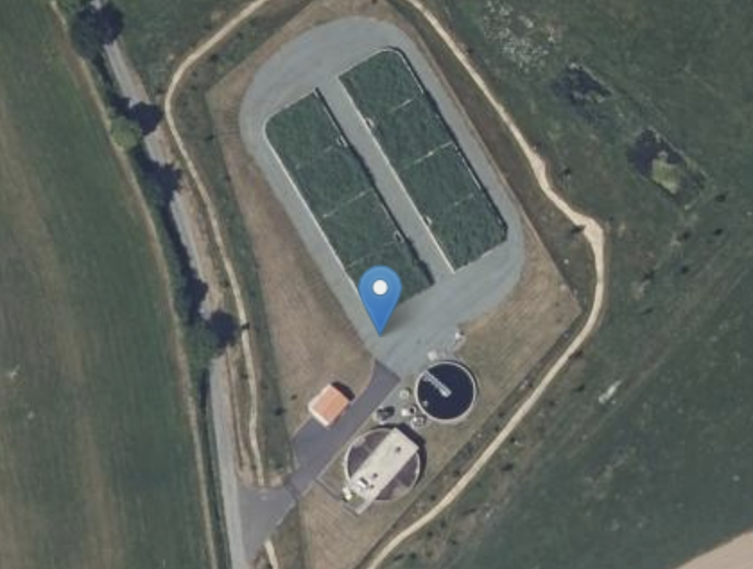
Identification des ouvrages d'épuration
Avant leur rejet dans le milieu naturel, les eaux usées sont traitées par des ouvrages d'épuration avec les caractéristiques suivantes.
SANDRE : 0485129S0006 | STEP Les Brindolles (2019)
Capacité de l'ouvrage | 192 | kg/j DBO₅ | soit 3 200 EH
 | 1080 | m³/j
Prescription de rejets | Milieu récepteur : | La Boulogne
 | Texte réglementaire : | Déclaration n°85-2016-00554 du 16 février 2017
Commentaires :
Une nouvelle sonde de surverse a été mise en service sur le bassin tampon en octobre 2023.
L'installation a été validée par le SATESE.
A noter également, la DDTM a envoyé un courrier à la collectivité afin de lui signaler les concentrations rédhibitoires à prendre en compte dans le cadre de l'autosurveillance.

Slide 12
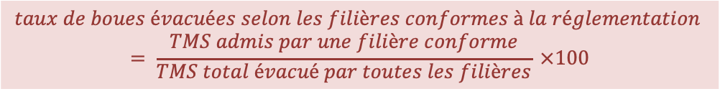
Fonctionnement des installations / Production de boues
L'épuration des eaux usées conduit à la production de boues. Le tableau ci-après synthétise sur plusieurs années les indicateurs sur les boues évacuées, notamment le taux de boues évacuées selon une filière conforme à la réglementation.
$$taux de boues évacuées selon les filières conformes à la réglementation = \frac{TMS admis par une filière conforme}{TMS total évacué par toutes les filières} ×100$$
Commentaires :
Les boues sont extraites vers des lits plantés de roseaux depuis la mise en service de la nouvelle station d’épuration. Il n’y a pas d’évacuation prévue les premières années d'exploitation de la nouvelle station d’épuration, ce qui est tout à fait normal avec ce type de filière.
Selon le contrat, un plan d'épandage sera réalisé en 2027 et les évacuations débuteront en 2028 à raison d'un lit chaque année jusqu'à la fin du contrat.
STEP Les Brindolles | 2018 | 2019 | 2020 | 2021 | 2022 | 2023
Boues brutes produites (m³) | 299 | 5 276 | 12 983 | 9 661 | 9 427 | 10 025
MS produites (t) | 22,7 | 20,7 | 49,1 | 32,0 | 31,2 | 35,2
Boues brutes évacuées (m³) | 288 |  | - | - | - | -
MS évacuées (t) | 17,3 | 12,1 | - | - | - | -
Filière boues : FPR
Pas d'évacuation depuis la mise en service de la nouvelle STEP
Taux de boues conformes | 100% | 100% | - | - | - | -

Slide 13
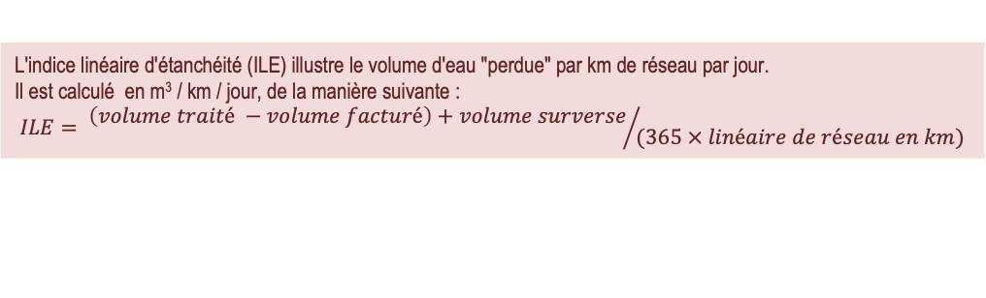
Fonctionnement des installations et du réseau
Eaux parasites
L'évaluation de la quantité d'eaux parasites, outre la mise en oeuvre d'un diagnostic de réseau ou d'un suivi permanent complet, peut être approchée par la comparaison des volumes facturés (entrants dans le réseau) et des volumes traités sur la ou les stations d'épuration (sortants du réseau).
L'indice linéaire d'étanchéité (ILE) illustre le volume d'eau "perdue" par km de réseau par jour.
Il est calculé en m³ / km / jour, de la manière suivante :
$$ILE= {\left(volume traité −volume facturé\right)+volume surverse}/{(365 × linéaire de réseau en km)}$$
Commentaires :
La pluviométrie importante en 2023 a provoqué des déversements au milieu naturel.
Le volume des eaux parasites reçues sur la station explose, il atteint 50% du volume total traité.
Le délégataire a pris des engagements de lutte contre ces entrées d'eaux parasites. L'objectif chiffré n'est pas atteint en 2023.
 | 2018 | 2019 | 2020 | 2021 | 2022 | 2023
Volumes facturés (m³) | 82 844 | 79 235 | 90 355 | 86 533 | 87 972 | 86 927
Volumes traités (m³) | 135 079 | 115 987 | 191 699 | 157 579 | 132 898 | 180 721
Surverses (m³) | 50 376 | 25 372 | 8 929 | 3 591 | 3 333 | 4 700
Différence (m³) | 52 235 | 36 752 | 101 344 | 71 046 | 44 926 | 93 794
Part des eaux parasites | 39% | 32% | 53% | 45% | 34% | 52%
ILE (m³/km/j) | 16,7 | 9,2 | 15,9 | 10,8 | 7,0 | 14,2
Objectif contractuel | - | - | - | 7,24 | 7,16 | 7,08

Slide 14
Schéma récapitulatif du fonctionnement du service
1 142 abonnés
1 128 en 2022
Eaux parasites : 93 794 m³
45 000 en 2022
réseau séparatif
19 km de canalisations
12 postes de relèvement
86 927 m³ facturés
87 972 en 2022
x débordement(s)
4 700 m³ - DO tête de STEP
3 333 en 2022
180 721 m³ traités
132 898 en 2022
rejet dans le milieu naturel

Slide 15
INDICATEURS DE PERFORMANCE
Indice de connaissance
et de
gestion patrimoniale
Taux de desserte
Conformité de la collecte des effluents, des équipements d'épuration et de la performance des ouvrages d'épuration

Slide 16
Conformité de la collecte des effluents, des équipements d'épuration et de la performance des ouvrages d'épuration
Ces indicateurs – de valeur 0 (non-conforme) ou 100 (conforme) – s'appliquant uniquement aux stations de traitement ou aux réseaux de collecte des eaux usées collectant une charge supérieure à 2 000 EH, s'obtiennent auprès des services de la Police de l'Eau.
Commentaires :
 | Conformité de la collecte | Conformité des équipements
STEP Les Brindolles – 3 200 EH | CONFORME (2022) | CONFORME (2022)
La nouvelle station d'épuration, mise en service en avril 2019, dispose d'une nouvelle autorisation de rejet, dont elle respecte les modalités.
En 2023 la DDTM a notifié une non-conformité à la commune au motif de rejets d’effluents non traités en deça du debit de reference, à laquelle la commune a répondu en detail.
STEP Les Brindolles – 3 200 EH 4 bilans complets + 8 DCO, DBO₅, MES | 2019 | 2020 | 2021 | 2022 | 2023
Nombre de bilans réalisés | 5 | 12 | 12 | 12 | 12
Nombre de bilans non conformes | - | - | - | - | -
Taux de conformité | 100% | 100% | 100% | 100% | 100%
Conformité de la performance | CONFORME | CONFORME | CONFORME | CONFORME | CONFORME

Slide 17
Indice de connaissance et de gestion patrimoniale des réseaux de collecte des eaux usées
La valeur de cet indice est comprise entre 0 et 120, selon le barème suivant.
0 | absence de plans du réseau |  | ICGP = 73
10 | existence plan des réseaux de collecte et de transport des eaux usées avec mention de la localisation des ouvrages annexes (PR, DO…) et des points d'autosurveillance s'ils existent
15 | existence et mise en œuvre procédure de mise à jour du plan des réseaux afin de prendre en compte les travaux réalisés (en l'absence de travaux, la mise à jour annuelle est considérée comme effectuée) | 15
Les 15 points ci-dessus doivent être obtenus pour pouvoir bénéficier des points "inventaire des réseaux" suivants :
Inventaire des réseaux (30 points) :
+10 | 2 conditions à remplir : 1) existence inventaire des réseaux, avec selon les tronçons, mention du linéaire de la canalisation, catégorie de l'ouvrage défini, précision des informations cartographiques et, 2) pour au moins 50% du linéaire total, information sur matériaux et diamètres des canalisations + intégrer la mise à jour de l'inventaire dans la procédure de mise à jour du plan des réseaux ci-dessus | 10
+ 1 à + 5 | → si matériaux et diamètres connus pour la moitié du linéaire total, un point supplémentaire attribué chaque fois que sont renseignés 10% supplémentaires du linéaire : connus pour 60 à 69,9% du linéaire = + 1pt ; connus pour 70 à 79,9% du linéaire = +2 pts ; … ; connus pour au moins 95% du linéaire = + 5pts | 3 (87,69%)
+ 10 | l'inventaire des réseaux mentionne, pour au moins 50% du linéaire total, la date ou la période de pose | 10
+ 1 à + 5 | → un point supplémentaire attribué chaque fois que sont renseignés 10% supplémentaires du linéaire : connus pour 60 à 69,9% du linéaire = +1 pt ; connus pour 70 à 79,9% du linéaire = + 2pts ; … | 5 (95,7%)
Au moins 40 des 45 points ci-dessus doivent être obtenus pour bénéficier des points suivants :
Informations complémentaires sur les éléments constitutifs du réseau et les interventions sur le réseau (75 points) :
+10 | le plan des réseaux précise l'altimétrie des canalisations pour la moitié au moins du linéaire total | 0
+ 1 à + 5 | → un point supplémentaire attribué chaque fois que sont renseignés 10% supplémentaires du linéaire : connus pour 60 à 69,9% du linéaire = +1pt ; connus pour 70 à 79,9% du linéaire = +2pts ; … | 0 (10,14%)
+10 | localisation et description des ouvrages annexes (PR, déversoirs…) | 10
+10 | existence et mise à jour annuelle d'un inventaire des équipements électromécaniques existants sur les ouvrages de collecte et de transport des eaux usées (si absence de modification, mise à jour effective) | 10
+ 10 | le plan ou l'inventaire mentionne le nombre de branchements entre deux regards de visite sur chaque tronçon du réseau | 0
+ 10 | l'inventaire récapitule et localise les interventions et travaux réalisés sur chaque tronçon (curage curatif, désobstruction, réhabilitation, renouvellement…) | 10
+ 10 | mise en œuvre d'un programme pluriannuel d'enquête et d'auscultation du réseau, un document rendant compte de sa réalisation, avec dates des inspections (caméra…) et réparations ou travaux effectués | 0
+ 10 | mise en œuvre d'un programme pluriannuel de travaux de réhabilitation et de renouvellement (programme détaillé assorti d'un estimatif chiffré portant sur au moins 3 ans) | 0
➔ Cet indice, s'il est égal à 40 points ou plus, traduit l'existence du descriptif détaillé du réseau exigé par la réglementation au 31/12/2013, soit à compter de l'exercice 2013.
Commentaires :
Le délégataire précise le linéaire concerné pour chaque type d'information.
En revanche, on ne note aucune amélioration depuis plusieurs années. La SAUR pourrait mener des investigations complémentaires pour améliorer la connaissance du réseau et notamment s'agissant des diamètres et matériaux des canalisations, ainsi que de l'altimétrie.
SAUR s'est engagée à atteindre le niveau de 93 avant la fin du contrat.

Slide 18
Taux de desserte par des réseaux de collecte des eaux usées
Nombre d'abonnés du service d'assainissement collectif rapporté au nombre potentiel d'abonnés de la zone relevant de l'assainissement collectif.
$taux de desserte par les réseaux d^{′}eaux usées = \frac{nombre d^{′}abonnés desservis}{nombre d^{′}abonnés potentiels} ×100$
Commentaires :
Selon l'actualisation du zonage réalisée en avril 2019, 565 raccordements supplémentaires peuvent être envisagés sur le réseau communal.
A titre indicatif, pour comparaison, au regard du nombre de logements présents sur le territoire de la commune (1 524), le taux de raccordement serait plus proche de 74%.
Taux de desserte =
67%

Slide 19
TARIFICATION ET RECETTES DU SERVICE
Evolution du prix
Recettes
d'exploitation
Présentation de la facture d'assainissement

Slide 20
Présentation de la facture d'assainissement
Le tableau suivant présente l'évolution pluriannuelle de la facture d'assainissement du service. Le niveau de détail a pour objectif de présenter chaque composante de la facture type 120 m³ payée par l'abonné.
Tarifs en euros | Facture 2020 | Facture 2021 | Facture 2022 | Facture 2023 | Facture 2024
Part du délégataire
Délégataire : part fixe | 22,28 | 19,63 | 20,32 | 21,18 | 22,36
Délégataire : part variable | 0,5800 | 0,4945 | 0,5118 | 0,5336 | 0,5632
Part de la collectivité
Collectivité : part fixe | 25,00 | 25,50 | 26,00 | 26,50 | 26,50
Collectivité : part variable | 1,05 | 1,10 | 1,15 | 1,18 | 1,18
Taxes et redevances
Modern. réseaux (AEAG) | 0,15 | 0,15 | 0,16 | 0,16 | 0,16
Facture
Total HT pour 120 m³ | 260,88 | 254,47 | 264,94 | 272,51 | 277,24
TVA – 10% | 26,09 | 25,45 | 26,49 | 27,25 | 27,72
Total TTC pour 120 m³ | 286,97 | 279,92 | 291,43 | 299,76 | 304,97
Évolution n / n-1 | + 2,6% | - 2,5% | + 4,1% | + 2,9% | + 1,7%
Dont partie fixe TTC | 52,01 | 49,64 | 50,95 | 52,45 | 53,75
partie fixe en % de la facture (max 30%) * | 18% | 18% | 17% | 17% | 18%
Prix TTC au m³ | 2,39 | 2,33 | 2,43 | 2,50 | 2,54
Commentaires :
L'augmentation du prix du mètre-cube reste maitrisée en 2024, la collectivité ayant fait le choix de ne pas modifier ses tarifs.
* La part fixe est limitée à 30% du coût du service (sur la base d'une consommation de référence de 120 m³) mais peut aller jusqu'à 40% pour les communes rurales.

Slide 21
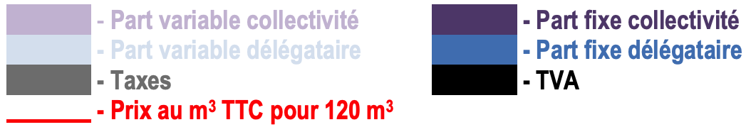
Présentation de la facture d'assainissement
Pour une meilleure lisibilité, le graphique ci-dessous illustre ces évolutions.
Le cadre ci-dessous rappelle les modalités de tarification de l'eau et des frais d'accès au service dans le cadre de l'eau potable ou de la participation pour le financement de l'assainissement collectif et également les références des délibérations de l'autorité organisatrice du service fixant les tarifs.
type de tarification | Binôme : partie fixe + partie par mètre-cube
fréquence de facturation | semestrielle avec la facture eau potable
délibération sur les tarifs | 12 septembre 2017 11 septembre 2018 | ______ 2019 8 septembre 2020 | 12 octobre 2021 11 octobre 2022
participation pour le financement de l'assainissement collectif PFAC * | 1 500 € en lotissement 2 000 € hors lotissement
* la PFAC a été instaurée par la Loi 2012-354 du 14 mars 2012 codifiée à l’article L1331-7 du Code de la Santé Publique. Ces nouvelles dispositions sont entrées en vigueur au 1er juillet 2012.

Slide 22
Montants des recettes d'exploitation liées à la facturation du service d'assainissement aux abonnés
Les montants présentés ci-dessous sont ceux perçus, d'une part par le Délégataire au titre de l'éxécution de sa mission et des travaux annexes et, d'autre part, par la Collectivité au titre de la redevance.
« Exploitation » : recettes issues de la vente d’eau
« Travaux » : recette du Délégataire issues des travaux en application du bordereau contractuel, dont principalement les nouveaux branchements
« Autres » : autres recettes dont en particulier celles provenant de l’application du règlement du service (frais d’ouverture ou fermeture, gestion des impayés …)
Commentaires :
en € | 2019 | 2020 | 2021 | 2022 | 2023
Produits net délégataire
Exploitation | 66 800 € | 72 100 € | 63 300 € | 68 400 € | 70 900 €
Travaux | 5 000 € | - | 25 900 € | 2 400 € | 24 700 €
Autres | 200 € | 200 € | 300 € | - | -
Produits nets collectivité
Redevance selon délégataire | 104 300 € | 111 400 € | 120 600 € | 113 000 € | 146 800 €
Redevance selon compte administratif | 104 387 € | 99 809 € | 117 688 € | 144 387 € | 145 618 €
PFAC | 32 300 € | 20 900 € | 25 650 € | 28 600 € | 9 000 €
Subventions AE - STEP | 249 261 € | 70 824 € | 61 890 € | 15 909 €
Solde emprunt STEP | 201 586 €
Redevances Agence de l'Eau | non fourni | non fourni | non fourni | non fourni | non fourni
TOTAL des recettes du service (selon chiffres délégataire) | 176 300 € | 183 700 € | 210 100 € | 183 800 € | 242 600 €
Les recettes affichées dans le CARE sont cohérentes avec l'assiette de facturation et correspondent, pour la collectivité, aux données du compte administratif.

Slide 23
FINANCEMENT DES INVESTISSEMENTS
ET SOLIDARITE
Projets d'amélioration de la qualité de service
Programme pluriannuel de travaux
Actions de solidarité
Encours de la dette
Montants des amortissements
Montants des travaux engagés

Slide 24
Encours de la dette et annuité de remboursement
Montant des amortissements réalisés par la collectivité
Montants financiers des travaux engagés
ENCOURS DE LA DETTE au 31 décembre n-1 | 2019 | 2020 | 2021 | 2022 | 2023
Encours de la dette | 1 491 905 € | 996 853 € | 962 911 € | 944 366 € | 950 685 €
Annuité | 16 303 € | 36 042 € | 37 210 € | 37 210 € | 49 979 €
MONTANTS DES AMORTISSEMENTS | 2019 | 2020 | 2021 | 2022 | 2023
Amortissements | 34 040 € | 18 547 € | 74 173 € | 70 092 € | 70 092 €
MONTANTS FINANCIERS DES TRAVAUX ENGAGES | 2019 | 2020 | 2021 | 2022 | 2023
Montants des travaux | 1 067 245 € | 25 309 € | 37 255 € | - | -
Subventions * | - | - | - | - | -
* montants des subventions de collectivités ou d'organismes publics et des contributions du budget général pour le financement de ces travaux.

Slide 25
Présentation des projets à l'étude en vue d'améliorer la qualité de service à l'usager
Ci-dessous les propositions d'amélioration formulées par le délégataire, le cas échéant, et les investissements contractuels permettant d'améliorer le service rendu aux usagers.
Investissements contractuels :
Propositions d'amélioration du délégataire :
Réaliser un nouvel arrêté et une nouvelle convention de déversement pour Mariebel
Sectoriser les tronçons sur le réseau les plus parasités en installant des sondes
Continuer la réhabilitation des réseaux
Réparation du collecteur situé dans la cour de l’école
Insertion pro : 20 heures par an
Sous 1 an : mise en place de liaison GSM, remplacement de 3 cartes RTC et paramétrage de 7 lignes GSM
Amélioration de l'indice de connaissance et de gestion patrimoniale de 20 points : passage de 73 à 93 points
Engagement ILE (voir diapo dédiée)
Sous 12 mois : étude sur le développement des sulfures

Slide 26
Présentation des projets à l'étude en vue d'améliorer la qualité de service à l'usager
Ci-dessous la présentation des programmes pluriannuels de travaux adoptés par l'assemblée délibérante au cours du dernier exercice afin d'améliorer le service rendu aux usagers.
Programmes de travaux collectivité:
Réfection des réseaux d'assainissement rue de Bourgneuf, rue des Cinq Coins et rue de la Malnaye.
La collectivité poursuit les préconisations de son schéma directeur, en particulier pour la diminution des eaux parasites.

Slide 27
Actions de solidarité et de coopération décentralisée dans le domaine de l'eau
Montants des abandons de créances ou des versements à un fonds de solidarité
en euros | 2019 | 2020 | 2021 | 2022 | 2023
Nombre de demandes | - | - | - | - | -
Montants des abandons de créances | - | - | - | - | -
Cet indicateur mesure l'implication sociale du service. Il prend en compte d'une part, les versements effectués par la collectivité au profit d'un fonds crée en application de l'article L261-4 (Fonds Solidarité Logement, par exemple) pour aider les personnes en difficulté. Et d'autre part, les abandons de créances à caractère social, votés au cours de l'année par la collectivité (notamment ceux liés au FSL).
Descriptifs et montants financiers des opérations de coopération décentralisée
SANS OBJET
Cet indicateur permet de lister les opérations mises en place dans le cadre de l'article L1115-1-1 (convention avec des autorités locales étrangères, actions de coopération, aide au développement…)

Slide 28
ANNEXES du RPQS
Actualisation des tarifs
Annexe
CCSPL
Compte annuel des résultats d'exploitation
CARE

Slide 29
Compte des résultats d'exploitation du délégataire
Le tableau ci-dessous montre l’évolution des charges présentées par le Délégataire dans ses comptes annuels .
Poste de charge (en k €) | 2020 | CEP 2021 en € | 2021 | 2022 | 2023
Personnel | 12,5 | 16 615 | 20,6 | 13,4 | 22,7
Électricité | 19,8 | 17 077 | 11,2 | 16,1 | 22,5
Produits de traitement | 2,7 | 1 935 | 3,7 | 3,3 | 9,3
Analyses | 0,8 | 1 105 | 0,8 | 1,1 | 1,2
Sous traitance | 14,8 | 11 665 | 22,5 | 21,6 | 32,1
Fournitures | 1,7 | 944 | 1,8 | 1,7 | 2,6
Impôts | 0,3 | 459 | 0,6 | 0,5 | 0,4
Télécom | 1,4 | 1 130 | 1,1 | 0,6 | 0,9
Engins et véhicules | 1,9 | 3 363 | 4,0 | 2,9 | 5,0
Informatique | 4,0 | 2 399 | 6,0 | 5,0 | 5,8
Assurances | 0,2 | 382 | 0,2 | 0,2 | 0,2
Locaux | 3,4 | 900 | 1,1 | - 0,5 | 0,8
Divers | 2,2
Services centraux | 4,9 | 4 854 | 8,7 | 5,6 | 7,5
Garantie de renouvellement | 3,0 | 2 525 | 12,8 | 4,8 | 3,2
Programme de renouvellement | 4,8 | 3 250 | 3,3 | 3,4 | 3,5
Investissements domaine privé | 1,4 | 131 | 0,6 | 0,5 | 0,7
Créances irrécouvrables | 0,6 | 634 | 1,2 | 0,5 | 1,3
Autres charges |  | 183 | - 0,3 | - 1,5 | - 0,3
TOTAL k€ | 80,4 | 69 551 | 99,9 | 79,2 | 119,4
Résultat | (8,1) | (1 343) | (10,4) | (8,4) | (23,8)
Commentaires :
Le niveau de charges - et le déficit du contrat – augmentent en 2023.
Le délégataire ne commente pas toutes les variations et notamment l'augmentation des charges de personnel ou de produits de traitement.
SAUR effleure les motifs des hausses suivantes, sans fournir de détail :
  Électricité : inflation
  Sous-traitance : augmentation charges branchements

Slide 30
Contrôle de l'actualisation des tarifs
Article du contrat | article 51
Périodicité | semestrielle | annuelle
Références | dernières valeurs des indices connues le 1er novembre n-1
Tableau d'actualisation des tarifs
 | contrôle formule K |  |  |  |  |  | contrôle tarifs
poids | fixe | ICHT-E | 10534763 | FD | TP10A | K | part fixe | part m³
 | 0,18 | 0,24 | 0,2 | 0,31 | 0,07 |  | 19,63 | 0,4945
Valeurs 0 |  | 117,8 | 118,9 | 103,7 | 111,3 | 1,000000
nov-21 |  | 122,8 | 126,9 | 106,6 | 115,7 | 1,035080 | 20,32 | 0,5118
nov-22 |  | 124,1 | 132,5 | 115,3 | 125,0 | 1,079005 | 21,18 | 0,5336
nov-23 |  | 129,8 | 167,6 | 119,3 | 129,6 | 1,164510 | 22,86 | 0,5759
nov-24
nov-25
nov-26
Commentaires :
L'indice électricité fait l'objet de nombreuses parutions temporaires d'où l'erreur de SAUR, en sa défaveur.
L'erreur est en défaveur du délégataire.

Slide 31
Complément Commission Consultative des services publics locaux
CCSPL
La constitution d'une CCSPL est obligatoire pour les communes de plus de 10 000 habitants, les EPCI de plus de 50 000 habitants et les syndicats mixtes comprenant au moins une commune de plus de 10 000 habitants.
CGCT – annexe V aux articles D2224-1 à -3 - Les rapports soumis à l'examen de la commission consultative des services publics locaux en application de l'article L. 1413-1 du code général des collectivités territoriales présentent en outre les éléments suivants :
Indicateurs | 2022 | 2023
Taux de débordements dans les locaux des usagers nombre de demandes d'indemnisation / 1 000 habitants | 0 | 0
Nombre de points noirs / 100 km de réseau (points sensibles) | 5,265 | 5,265
Conformité des performances des équipements d'épuration au regard de l'arrêté préfectoral | 100% | 100%
Indice de connaissance des rejets au milieu naturel par les réseaux ** | 60 | 20
Durée d'extinction de la dette * encours total de la dette / épargne brute annuelle
Taux d'impayés sur les factures de l'année précédente (hors branchements et travaux divers) | 0 | 0
Existence d'un dispositif de mémorisation des réclamations | oui | oui
Taux de réclamation nombre de réclamation / 1 000 abonnés | 0 | 0
Commentaires :
La commune n'est pas soumise au complément à intégrer pour une présentation en CCSPL.
Vous trouvez toutefois ci-joint les indicateurs disponibles, pour information.
* Extinction de la dette – méthode de calcul :
Recettes réelles de fonctionnement – dépenses réelles de fonctionnement (y compris intérêts de la dette) = épargne brute
Puis, endettement au 31/12 année n / épargne brute = nombre année
* Indice de connaissance des rejets au milieu naturel:
Le barème de calcul de cet indicateur est présenté page suivante

Slide 32
Complément Commission Consultative des services publics locaux
CCSPL
Indice de connaissance des rejets au milieu naturel par les réseaux.
 | Éléments communs à tous les types de réseaux : |  | ICRMN = 20
+ 20 | identification sur plan et visite de terrain pour localiser les points de rejets potentiels aux milieux récepteurs (réseaux de collecte des eaux usées non raccordés, déversoirs d'orage, trop pleins de postes de refoulement) | 20
+ 10 | évaluation sur carte et sur une base forfaitaire de la pollution collectée en amont de chaque point potentiel de rejet (population raccordée et charges polluantes des établissements industriels raccordés) | 0
+ 20 | réalisation d'enquêtes de terrain pour reconnaître les points de déversements et mise en œuvre de témoins de rejet au milieu pour identifier le moment et l'importance du déversement | 0
+ 30 | réalisation de mesures de débit et de pollution sur les points de rejet - arrêté du 22/12/94 relatif à la surveillance des ouvrages de collecte et de traitement des eaux usées (L. 372-1-1 et L. 372-3 du code des communes) | 30
+ 10 | réalisation d'un rapport présentant les dispositions prises pour la surveillance des systèmes de collecte et des stations d'épuration des agglomérations d'assainissement et les résultats - arrêté du 22/12/94 relatif à la surveillance des ouvrages de collecte et de traitement des eaux usées (L. 372-1-1 et L. 372-3 du code des communes) | 10
+ 10 | connaissance de la qualité des milieux récepteurs et évaluation de l'impact des rejets sur le milieu récepteur | 0
 | Pour les secteurs équipés en réseaux séparatifs ou partiellement séparatifs :
+ 10 | évaluation de la pollution déversée par les réseaux pluviaux au milieu récepteur, les émissaires concernés devant drainer au moins 70 % du territoire desservi en amont, les paramètres observés étant a minima la pollution organique (DCO) et l'azote organique total | 0
 | Pour les secteurs équipés en réseaux unitaires ou mixtes :
+ 10 | mise en place d'un suivi de la pluviométrie caractéristique du système d'assainissement et des rejets des principaux déversoirs d'orage | 0

Slide 33
AUTRES DOCUMENTS
DE SUIVI DU CONTRAT
Suivi des clauses de révision du contrat
Suivi des engagements contractuels
Synthèse contractuelle

Slide 34
Synthèse contractuelle
Délégataire : SAUR Durée : 10 ans - du 1er janvier 2021 au 31 décembre 2030 1 000 abonnés – 83 000 m³

Slide 35
Suivi des clauses de révision du contrat
Le contrat de concession fixe des clauses permettant de déclencher une révision du contrat. Les graphiques ci-dessous montrent l'évolution des données de l'exploitation par rapport aux seuils de déclenchement.
Commentaires :
Volumes facturés :
Les volumes assujettis évoluent dans les limites fixées au contrat.
Coefficient d'actualisation :
En 2023, la rémunération du délégataire dépasse normalement le seuil de révision des + 15%, du fait de l'inflation sur l'indice électricité.
Mais le délégataire a utilisé un indice inférieur, l'indice présenté par SAUR reste donc dans les limites contractuelles.
* Indice linéaire d'étanchéité (ILE) :
Le contrat peut fixer un objectif à atteindre concernant cet indicateur.
Ce point est traité dans une autre rubrique de ce document (Chapitre Fonctionnement des installations et du réseau - Eaux parasites) et n'est donc pas repris ici.

Slide 36
Suivi des engagements contractuels
A la signature du contrat, le délégataire a pris un certain nombre d'engagements techniques ou financiers. Les graphiques ci-dessous présentent l'évolution des réalisations de l'exploitant par rapport aux objectifs fixés dans le contrat.

Slide 37
Suivi des engagements contractuels
A la signature du contrat, le délégataire a pris un certain nombre d'engagements techniques ou financiers. Les graphiques ci-dessous présentent l'évolution des réalisations de l'exploitant par rapport aux objectifs fixés dans le contrat.
Commentaires :
Programme de renouvellement :
Les données utilisées sont les montants réels, par opposition aux valeurs affichées dans les CARE.
Le délégataire respecte ses engagements financiers. Les opérations réelles sont contrôlées sur site lors de visites régulières faisant l'objet de rapports distincts.
Curage préventif et inspections télévisées :
De la même manière les obligations d'entretien du réseau et d'inspections télévisées sont respectées.
Contrôles de branchements et tests à la fumée :
Une grosse opération de tests fumée a eu lieu en 2023 sur près de 5 km de réseau. La collectivité suit précisément le dossier. SAUR a également effectué des contrôles de branchements au colorant sur les anomalies détectées.
Le délégataire a réalisé l'ensemble des tests fumée prévus sur le contrat. En revanche, il reste environ 300 contrôles de branchements au colorant jusqu'à la fin du contrat.

